Slide 1
2D GameProgramming
최종 발표
게임공학과 2016182001강상준

Slide 2
주차 별 개발 진척도
100%
100%
100%
100%
95%
100%
100%
100%
게임 스테이트 맵 제작
플레이어 이동 및 쉴드 구현
플레이어 반격 구현
충돌 처리 구현
랭킹 스테이트
메인 스테이트 구현
오류 검출 및 수정
게임 스테이트
몬스터 배치 및 공격
게임스테이트 이펙트 구현
타이머 기능 구현
-> Score 기능으로 변경
리소스 서칭
로고 스테이트 제작
게임 음향 구현

Slide 3
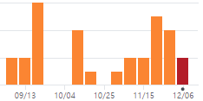
Git Commits
주차 | Commits
1주차 | 6
2주차 | 4
3주차 | 1
4주차 | 1
5주차 | 2
6주차 | 5
7주차 | 4
8주차 | 2

Slide 4
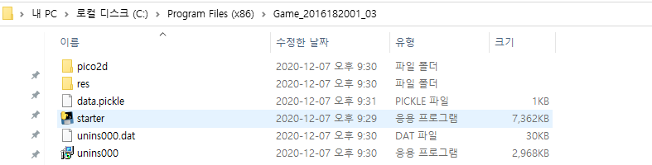
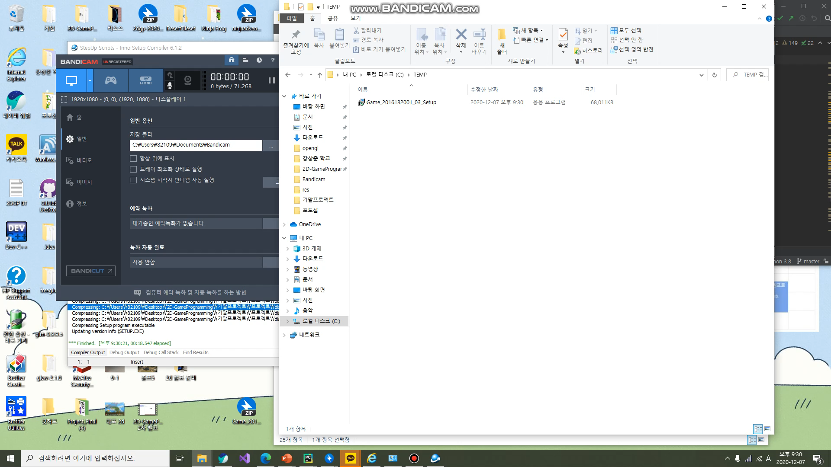
게임 플레이 영상
게임 제목 : 반격왕(THE KING OF COUNTER ATTACK)

Slide 5
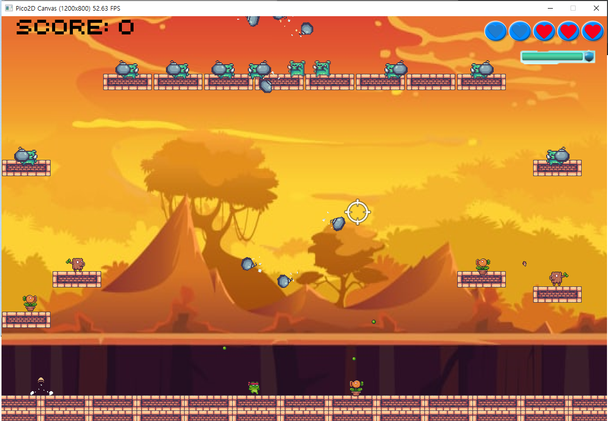
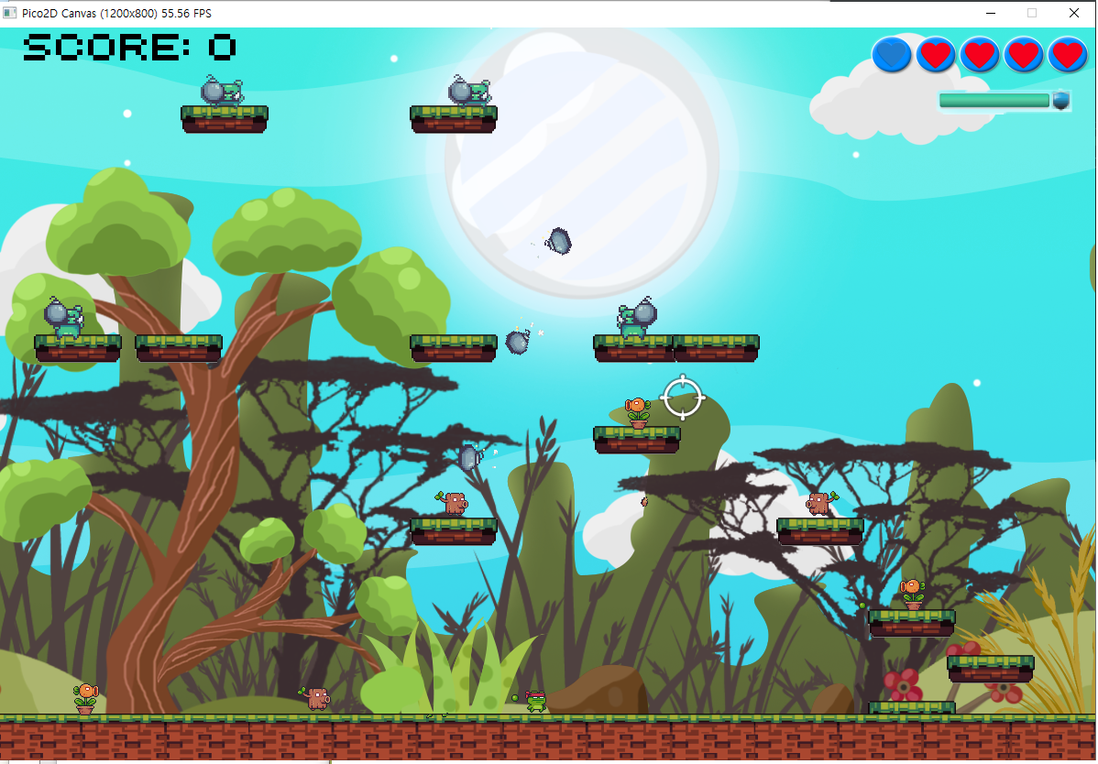
Stage 4 , Stage 5

Slide 6
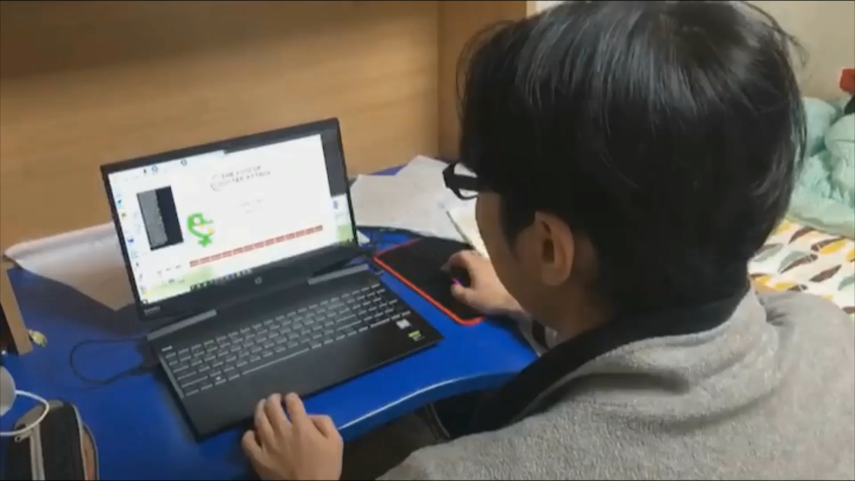
지인 플레이 및 인터뷰
인터뷰 대상 – 게임공학과 4학년 임원*

